Slide 1



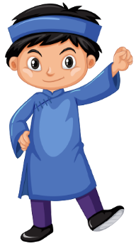

(TIẾT 2)
Notes:
Hương Thảo – Zalo 0972.115.126. Các nick khác đều là giả mạo

Slide 2


Notes:
Thiết kế: Hương Thảo – Zalo 0972.115.126

Slide 3
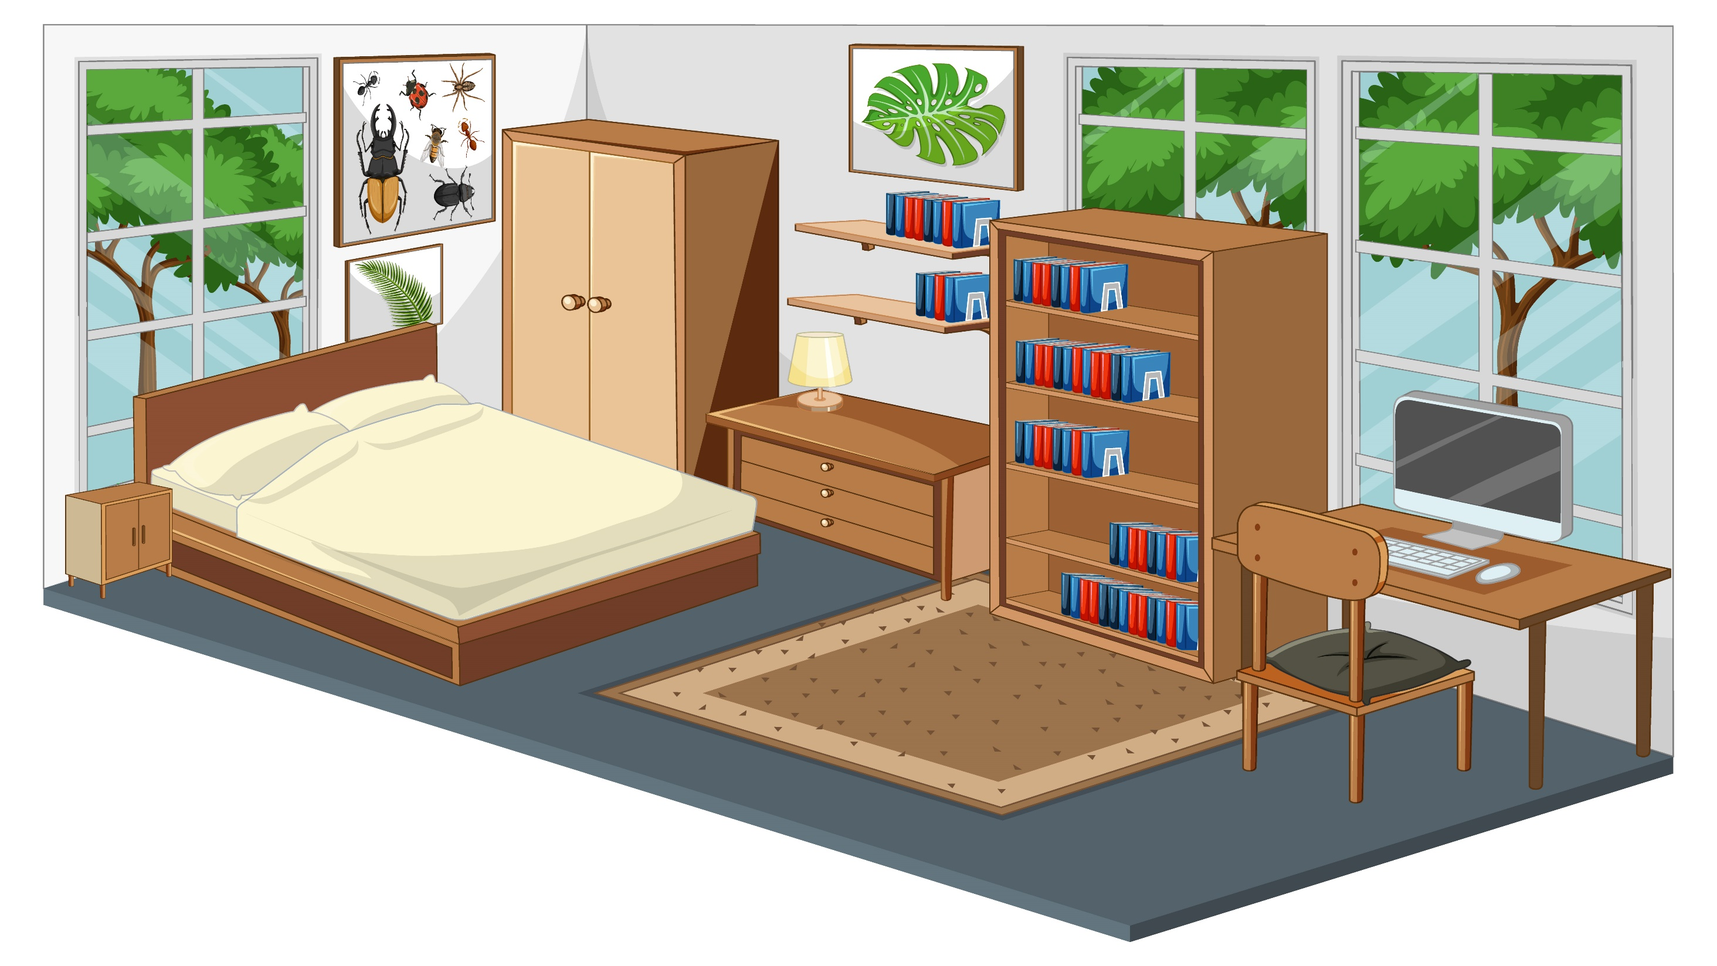









Các bạn hãy giúp mình sắp xếp lại các đồ vật cho ngăn nắp nhe ́!
Cảm ơn các bạn. Hãy luôn sắp xếp các đồ vật cho ngăn nắp nhe ́!
Đây là phòng của mình, có một số đồ vật chưa được sắp xếp ngăn nắp.
Notes:
Bấm chọn vào các đồ vật cần sắp xếp, sau khi sắp xếp xong hết thì bấm vào hình ảnh bé gái để chuyển tới slide tiếp theo.

Slide 4








Dân tộc nào chiếm chủ yếu ở vùng Đồng bằng Bắc Bộ?
Kinh
Sán Dìu
Dao
Ê đê
Notes:
Sau khi trả lời xong thì bấm vào hình bé gái để trở về silde trước.

Slide 5
Thành phố nào sau đây nằm ở vùng Đồng bằng Bắc Bộ?
Đà Nẵng
Cần Thơ
Đà Lạt
Hải Dương
Notes:
Sau khi trả lời xong thì bấm vào hình bé gái để trở về silde trước.

Slide 6
Trang phục truyền thống của người Kinh là?
Áo tứ thân và áo dài the
Áo bà ba
Áo lụa
Áo dài trắng
Notes:
Sau khi trả lời xong thì bấm vào hình bé gái để trở về silde trước.

Slide 7
Tỉnh nào có mật độ dân số từ 1501 người/ km² trở lên
Bắc Ninh
Hải Dương
Hải Phòng
Vĩnh Phúc
Notes:
Sau khi trả lời xong thì bấm vào hình bé gái để trở về silde trước.

Slide 8

Notes:
Thiết kế: Hương Thảo – Zalo 0972.115.126

Slide 9



Hoạt động 1: Khám phá về hoạt động trồng lúa nước.
Notes:
Hương Thảo – Zalo 0972.115.126. Các nick khác đều là giả mạo

Slide 10
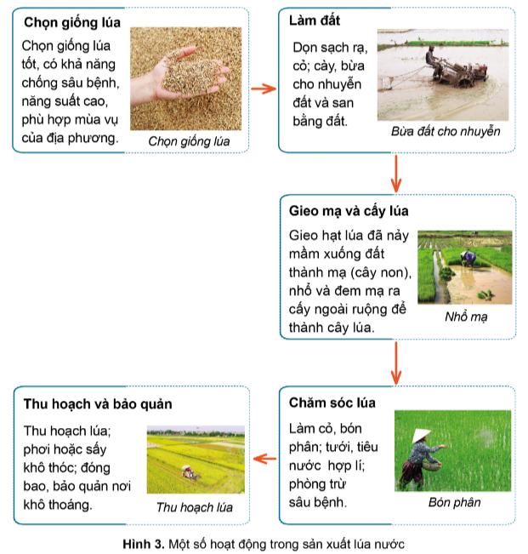
Quan sát hình 3, em hãy mô tả một số hoạt động trong sản xuất lúa nước.
Em có nhận xét gì về việc sản xuất lúa nước của người nông dân?

Slide 11
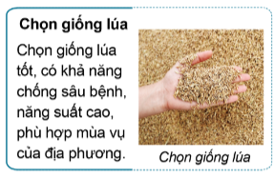
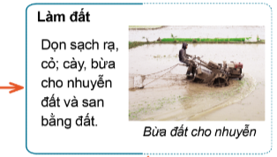
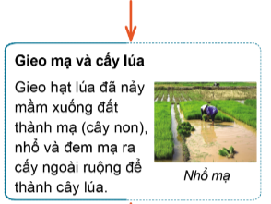
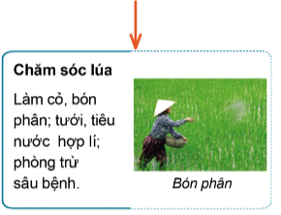
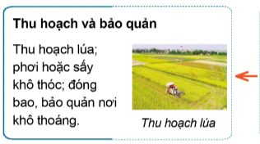
Một số hoạt động trong sản xuất lúa nước

Slide 12
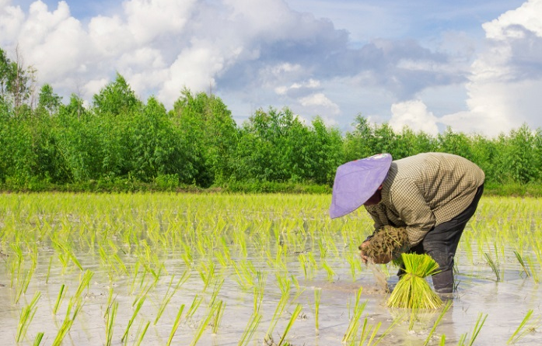
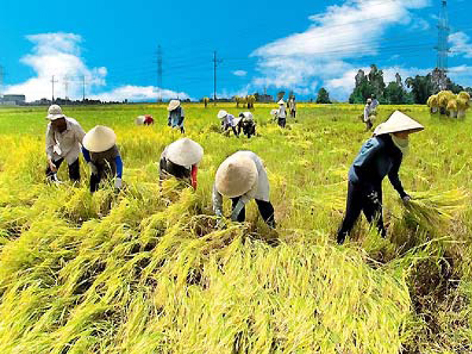
Trồng lúa nước là hoạt động sản xuất truyền thống của người dân ở vùng Đồng bằng Bắc Bộ.

Slide 13
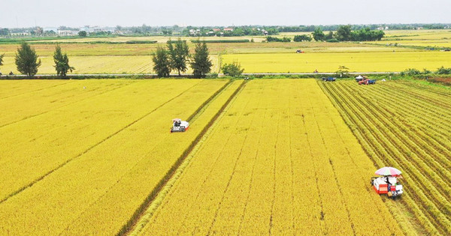
Nhờ có diện tích lớn, đất phù sa màu mỡ, nguồn nước dồi dào, người dân có nhiều kinh nghiệm trồng lúa nên Đồng bằng Bắc Bộ đã trở thành vùng sản xuất lúa lớn thứ hai của nước ta.

Slide 14
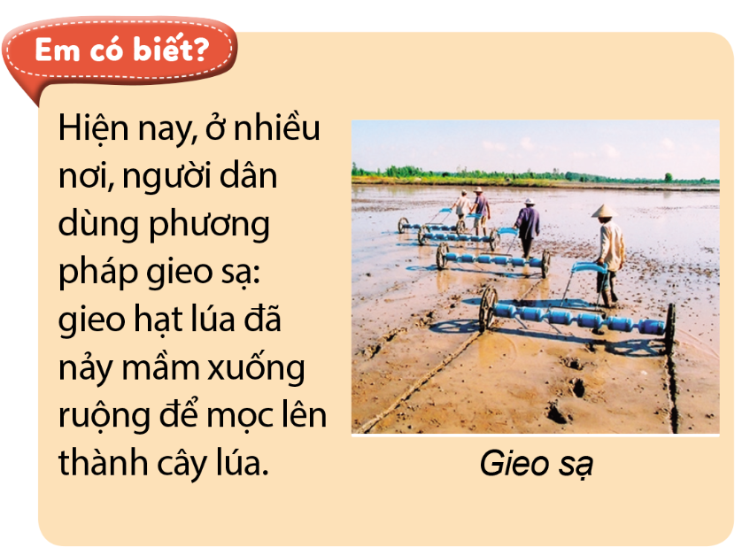

Slide 15

Để có được những hạt thóc ngon, người nông dân phải trải qua nhiều công đoạn lao động vất vả. Vì vậy Các em phải biết trân quý hạt gạo cũng như các sản phẩm nông nghiệp khác; phải biết tiết kiệm, không lãng phí đồ ăn. Khi sử dụng đồ ăn các em cần có lòng biết ơn đối với tất cả những người làm ra nó.

Slide 16
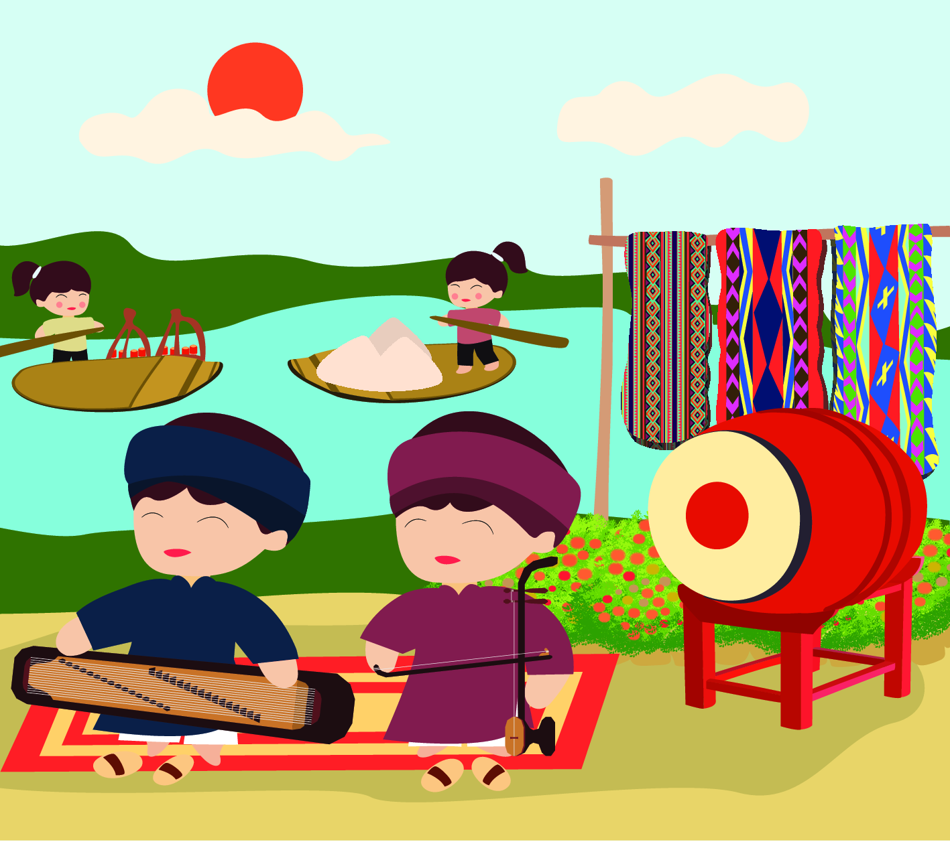
Hoạt động 2: Tìm hiểu nghề thủ công truyền thống ở vùng Đồng bằng Bắc Bộ.

Slide 17
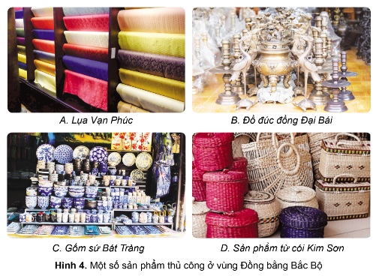
Đọc thông tin và quan sát hình 4, em hãy mô tả về nghề thủ công ở vùng Đồng bằng Bắc Bộ.

Slide 18

Đồng bằng Bắc Bộ là vùng có rất nhiều nghề thủ công khác nhau. Nhiều nghề đạt mức độ tinh xảo, tạo nên những sản phẩm nổi tiếng trong và ngoài nước như: lụa Vạn Phúc và gốm sứ Bát Tràng (thành phố Hà Nội), đồ gỗ Đồng Kỵ và đúc đồng Đại Bái (tỉnh Bắc Ninh), chạm bạc Đồng Xâm (tỉnh Thái Bình), sản phẩm từ cói Kim Sơn (tỉnh Ninh Bình)....

Slide 19
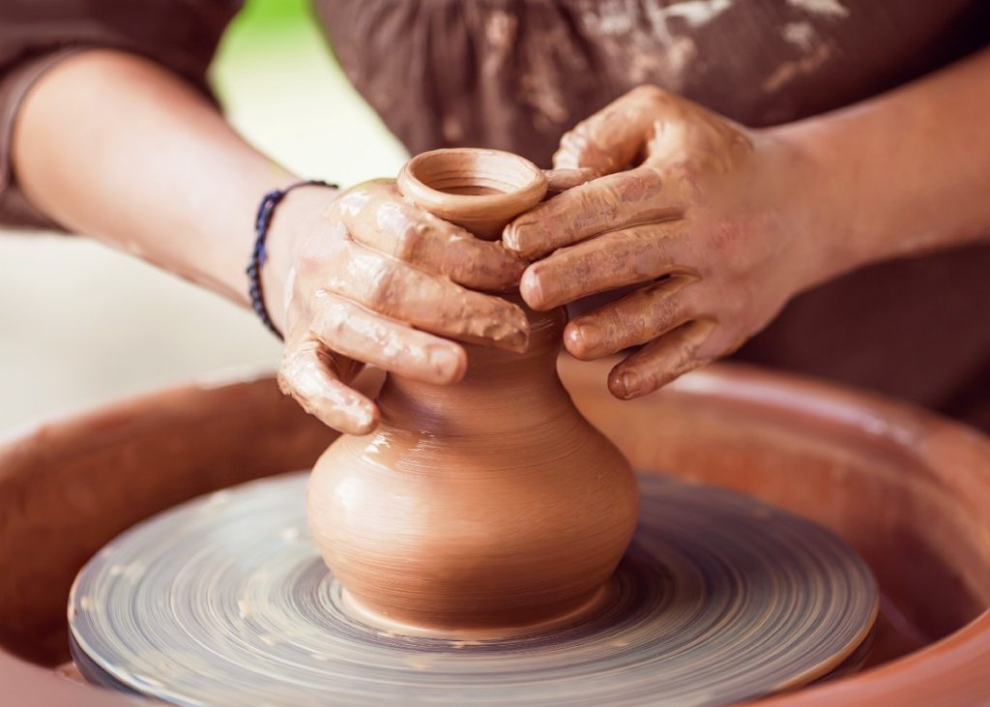
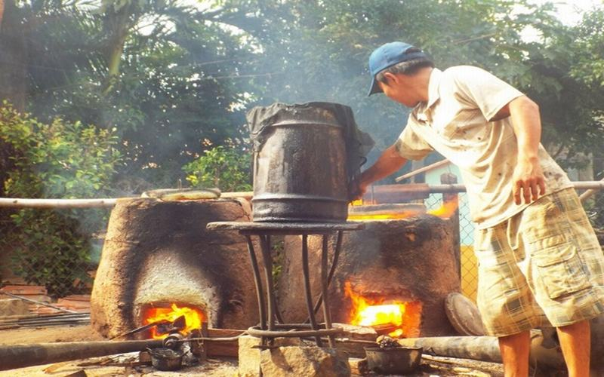
Nghề làm gốm
Nghề đúc đồng

Slide 20
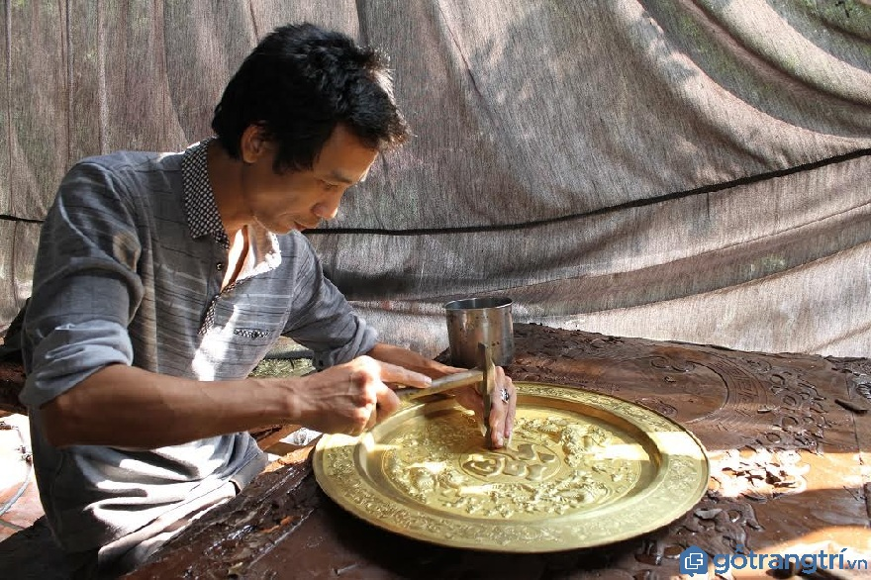
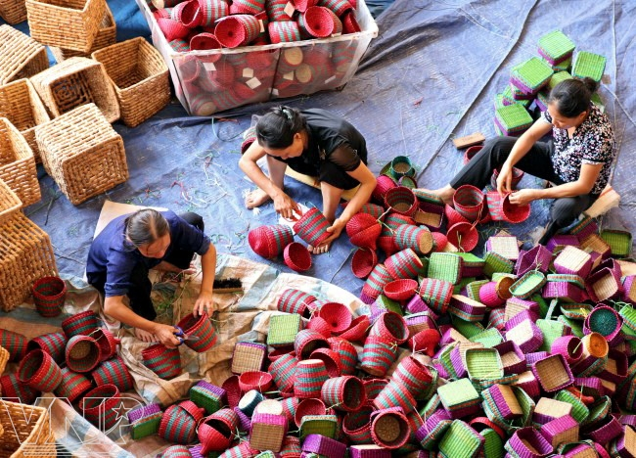
Nghề chạm bạc
Nghề làm cói
Notes:
Thiết kế: Hương Thảo – Zalo 0972.115.126

Slide 21
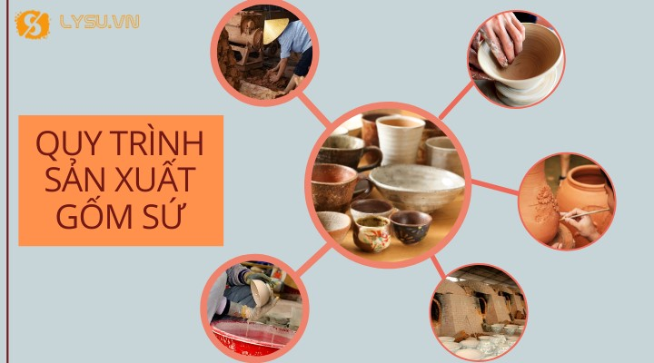
Để tạo nên một sản phẩm thủ công, những người thợ phải tiến hành các công đoạn khác nhau.
Ví dụ: các công đoạn chính tạo ra sản phẩm gốm ở Bát Tràng là: chọn và pha chế đất, tạo dáng gốm, phơi sấy, trang trí hoa văn, tráng men, nung gốm.

Slide 22
Em hãy kể tên một số nghề thủ công ở vùng Đồng bằng Bắc Bộ mà em biết?
Một số nghề thủ công truyền thống ở vùng Đồng bằng Bắc Bộ: làm gốm, đúc đồng, thêu ren, chạm bạc, làm nón, làm hương...

Slide 23
Cho hs xem video về làng nghề đúc đồng
https://www.youtube.com/watch?v=d95sTwXWz8w

Slide 24
Để tạo nên một sản phẩm thủ công, người thợ phải trải qua nhiều công đoạn lao động vất vả. Vì vậy các em phải biết trân quý, giữ gìn cẩn thận các sản phẩm thủ công cũng như bất cứ sản phẩm nào khác khi sử dụng các em cần có lòng biết ơn đối với tất cả những người làm ra nó.

Slide 25


Slide 26

Vì sao Đồng bằng Bắc Bộ trở thành vùng sản xuất lúa nước lớn thứ hai của Việt Nam?
Vì nơi đây có diện tích lớn, đất phù sa màu mỡ, nguồn nước dồi dào, người dân nhiều kinh nghiệm trồng trọt.

Slide 27


Slide 28
Hãy giới thiệu về một hoạt động sản xuất truyền thống ở địa phương em. Theo em, cần làm gì để vừa có thể phát triển hoạt động sản xuất đó vừa bảo vệ môi trường địa phương?
Tên nghề, sản phẩm
Các công việc theo trình tự tạo ra sản phẩm
Nơi tiêu thụ sản phẩm
Vai trò của nghề trong đời sống, ảnh hưởng của nghề tới môi trường.
Đề xuất một số biện pháp để vừa phát triển sản xuất vừa bảo vệ môi trường.

Slide 29


Slide 30

BÀI SOẠN CỦA EM HƯƠNG THẢO – Zalo 0972.115.126
CÁC THẦY/ CÔ CÓ THỂ CHIA SẺ CHO ĐỒNG NGHIỆP CÙNG KHỐI, CÙNG TRƯỜNG NHƯNG KÍNH MONG QUÝ THẦY/ CÔ KHÔNG GỬI VÀO CÁC HỘI NHÓM ZALO HAY FACEBOOK, CÁC WEB..... Ạ
Hãy là người sử dụng bài giảng văn minh và lịch sự!

